Slide 1
Computação Visual
2017/2018
Impossible Game 3D
&
Real-time Manipulation Software
Turma 2
Diogo Ferreira 76504
Luís Leira 76514

Slide 2
Impossible Game 3D
Projeto 1 - WebGL

Slide 3
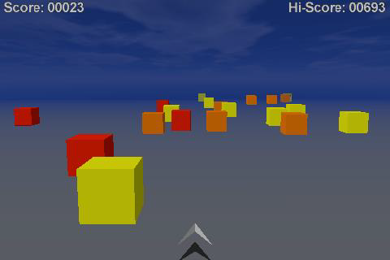
Impossible Game 3D
Ideia do jogo
A ideia inicial teve como base alguns jogos já existentes: Impossible Game, Geometry Dash, Cube Runner.
O objetivo seria simular um jogo semelhante aos anteriores, com o utilizador a controlar um cubo, saltar obstáculos e recolher moedas.
Imagem retirada do Cube Runner
Projeto 1 - WebGL

Slide 4
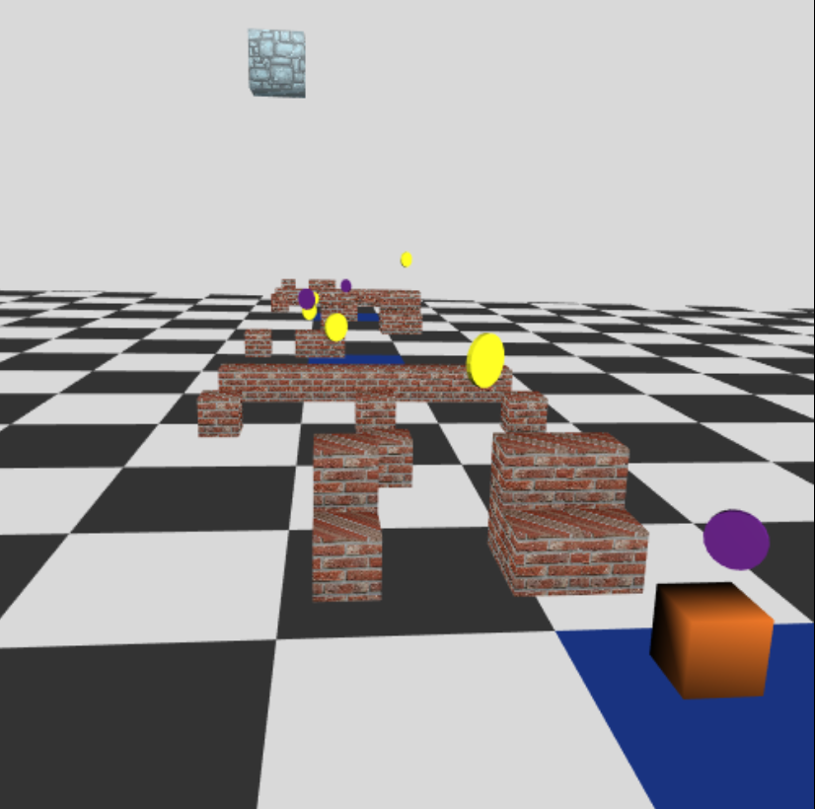
Impossible Game 3D
Funcionalidades
O utilizador controla um cubo 3D através do teclado.
Utilizador pode escolher:
➥ labirinto personalizado para jogar
➥ velocidade do jogo.
O labirinto nunca acaba, sendo replicado “infinitamente” pelo algoritmo, e vai aumentando a velocidade do jogo.
Projeto 1 - WebGL

Slide 5
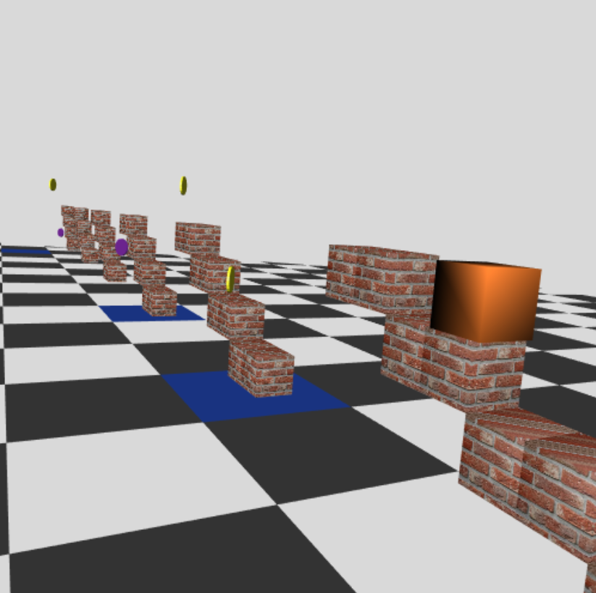
Impossible Game 3D
Funcionalidades
É possível criar labirintos em ficheiros .txt.
Cada labirinto é composto por um conjunto de cubos designados por obstáculos fixos.
Cubo do utilizador não pode embater contra eles, mas pode saltar e permanecer por cima deles.
Projeto 1 - WebGL

Slide 6
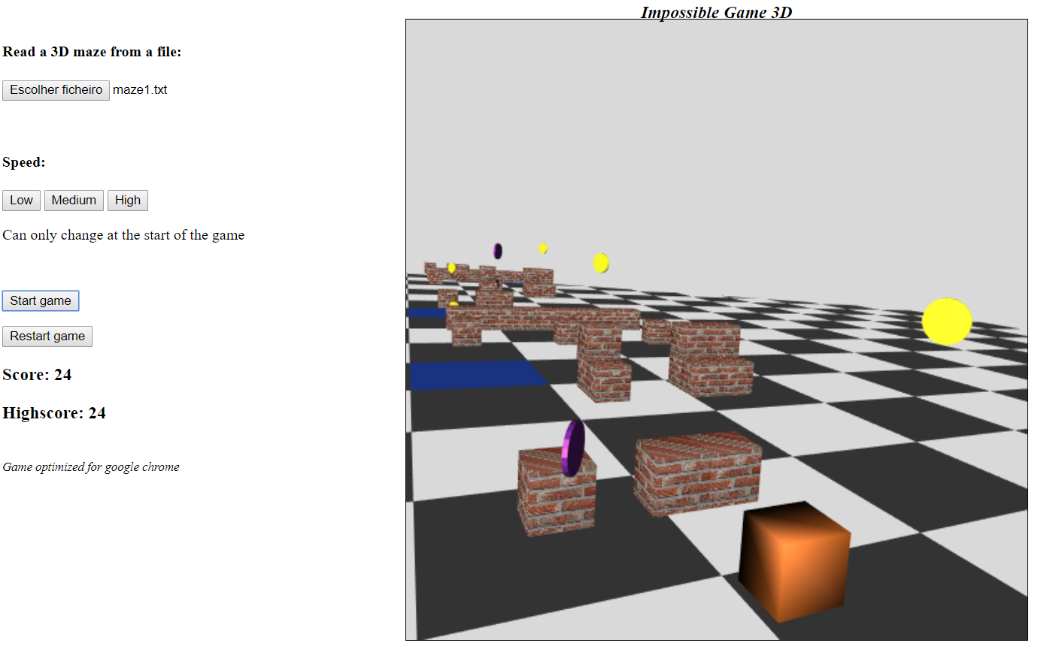
Impossible Game 3D
Funcionalidades
A pontuação é dependente da recolha de moedas que dão ou tiram pontos.
Moedas amarelas dão x pontos. Moedas roxas tiram x pontos.
➥ Velocidade baixa: x = 10
➥ Velocidade média: x = 12
➥ Velocidade alta: x = 14
Projeto 1 - WebGL

Slide 7
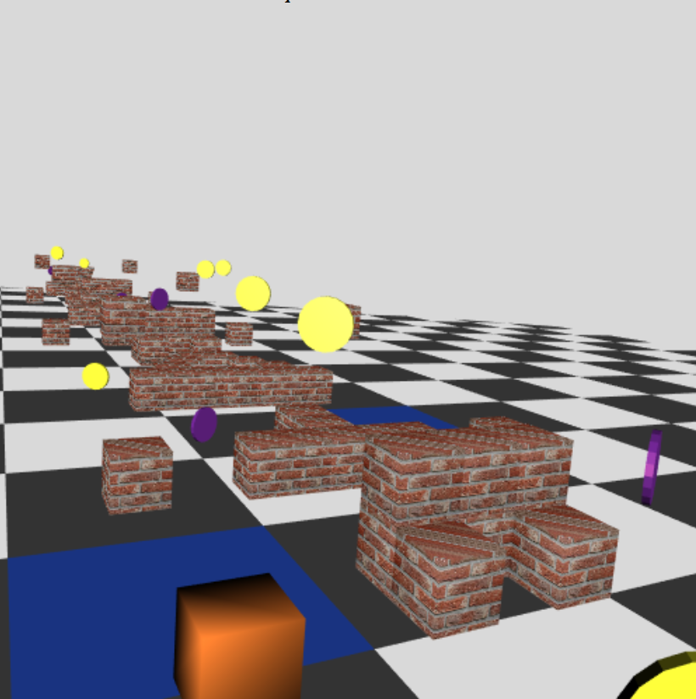
Impossible Game 3D
Funcionalidades
Zonas de aceleração que aumentam a velocidade do cubo do utilizador quando o cubo passa por cima delas.
Projeto 1 - WebGL

Slide 8
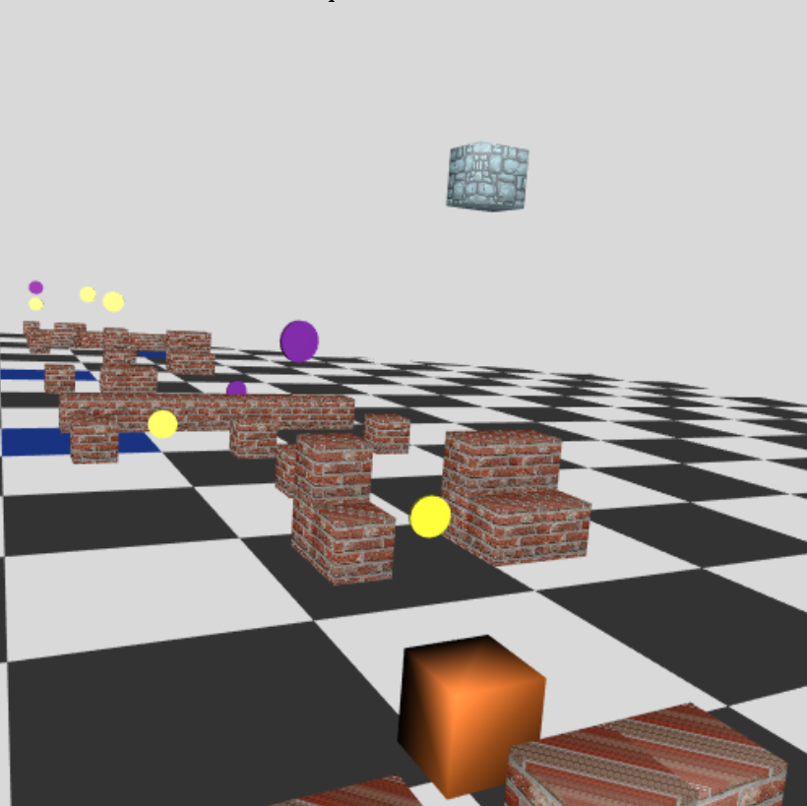
Impossible Game 3D
Funcionalidades
Existência de obstáculos voadores com os quais se deve evitar contacto.
Projeto 1 - WebGL

Slide 9
Impossible Game 3D
Limitações de browsers
Jogabilidade altera-se consoante o browser devido à velocidade de execução do código Javascript, sendo afetado o algoritmo de cálculo de física dos cubos.
Browser recomendado é o Google Chrome.
Projeto 1 - WebGL

Slide 10
Demonstração
Projeto 1 - WebGL

Slide 11
Real-time Manipulation Software
Projeto 2 - OpenCV

Slide 12
Real-time Manipulation Software
Ideia da aplicação
A ideia inicial seria criar uma aplicação que pudesse gravar vídeos e aplicar efeitos aos mesmos, tudo em tempo real.
Posteriormente verificámos que, para além de todas as operações possíveis sobre vídeos, seria benéfico integrar uma interface gráfica para melhorar a interação entre a aplicação e o utilizador.
Projeto 2 - OpenCV

Slide 13
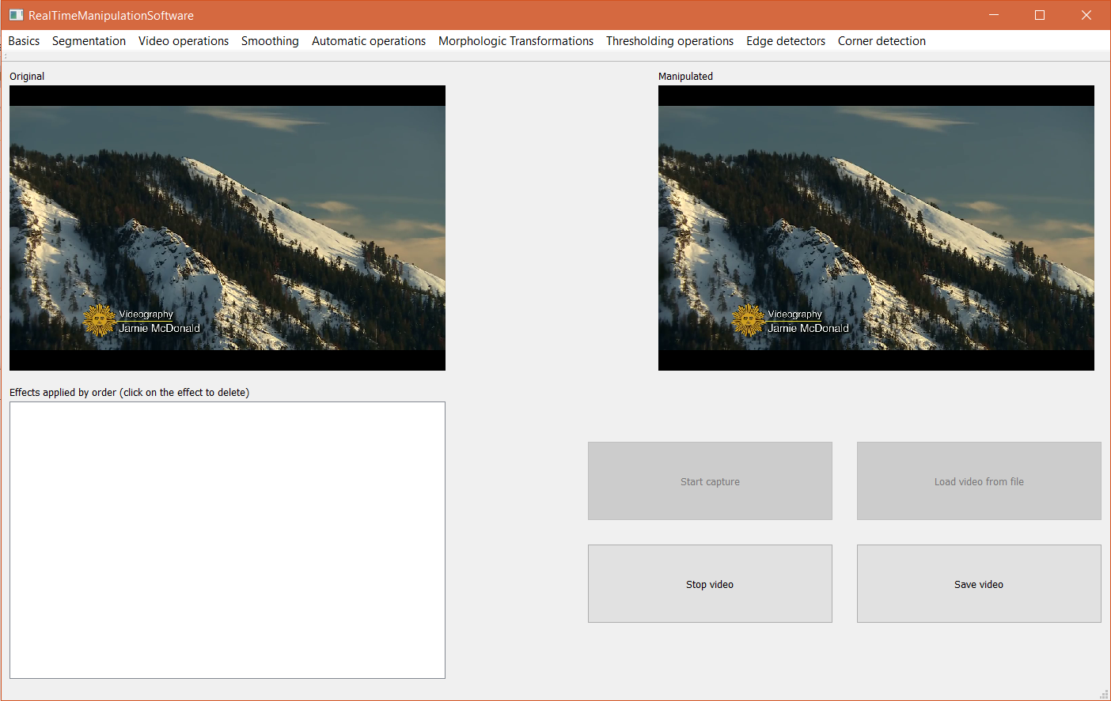
Real-time Manipulation Software
Funcionalidades
Possibilidade de gravar em tempo real ou carregar um vídeo.
Aplicação de diversos efeitos (36 operações disponíveis) sobre o vídeo em reprodução.
Gravação do vídeo manipulado.
Projeto 2 - OpenCV

Slide 14
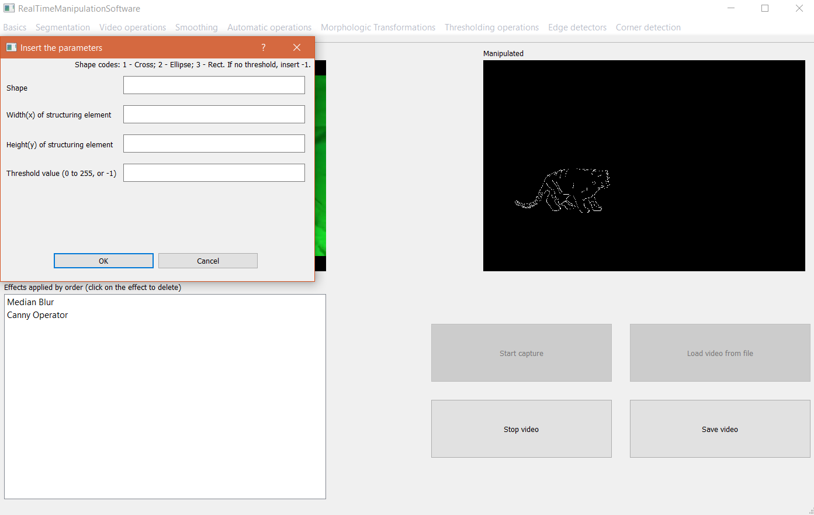
Real-time Manipulation Software
Funcionalidades
Aplicar vários efeitos por ordem, com parâmetros diferentes.
Aplicar o mesmo efeito várias vezes.
Remover qualquer um dos efeitos aplicados.
Projeto 2 - OpenCV

Slide 15
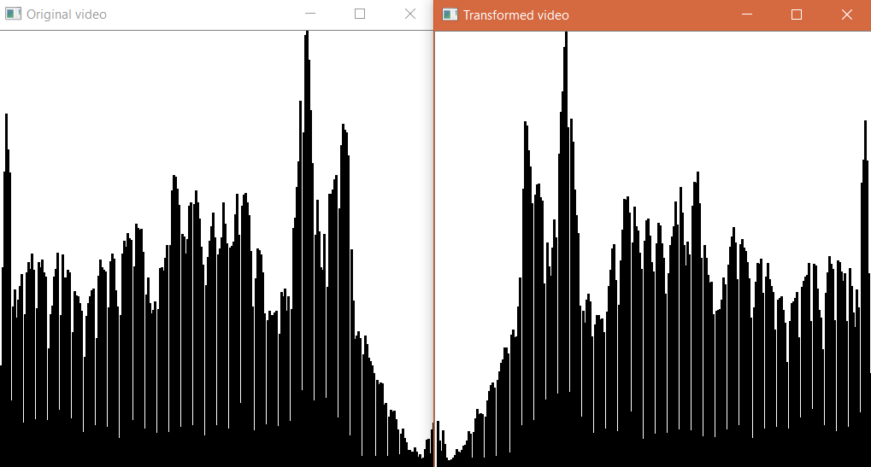
Real-time Manipulation Software
Funcionalidades
Um histograma para cada vídeo é mostrado ao utilizador, para explicitar os efeitos das transformações aplicadas.
Projeto 2 - OpenCV

Slide 16
Real-time Manipulation Software
Observações e limitações
Aplicação desenvolvida com base em Qt (interface gráfica), OpenCV (reprodução, manipulação e gravação de vídeo) e Visual Studio.
Atraso no vídeo transformado devido à aplicação de transformações a cada frame.
Projeto 2 - OpenCV

Slide 17
Aplicação de efeitos a vídeos carregados
Projeto 2 - OpenCV

